Slide 1
¿qué debo o puedo hacer?
HABILIDADES SOCIALES
Autora: Psicóloga educativa Karen Marcela Herrera Chang
Autor pictogramas: Sergio Palao
Procedencia: ARASAAC (www.arasaac.org). Licencia: CC (BY-NC-SA)
Propiedad: Gobierno de Aragón

Slide 2

instrucciones
LEE LA SITUACIÓN Y ELIGE LO QUE DEBES O PUEDES HACER PARA RESOLVERLA

Slide 3
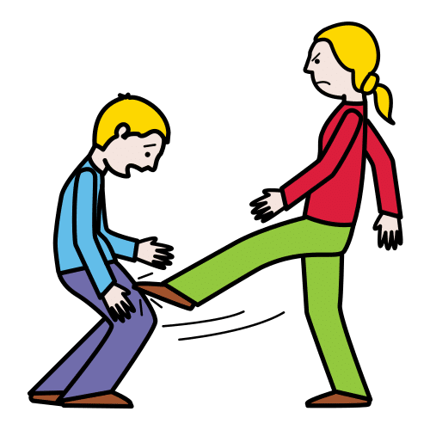
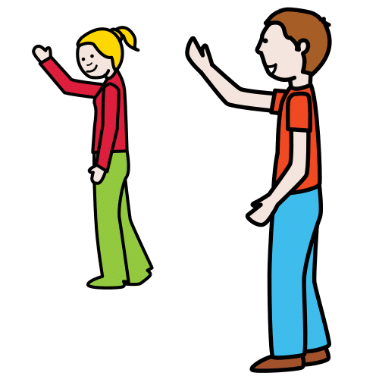
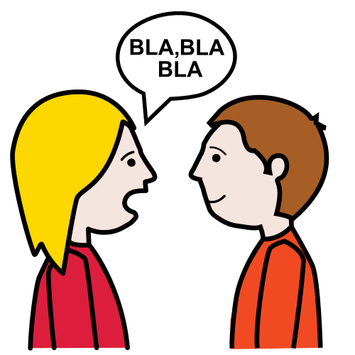
Cuando conozco un amigo nuevo debo…
Me llamo María

Slide 4
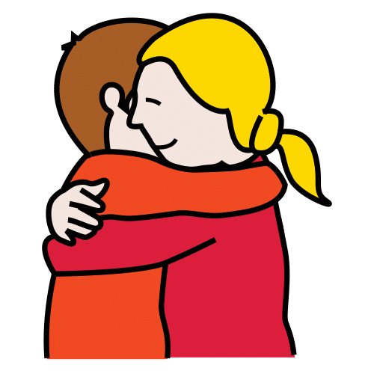
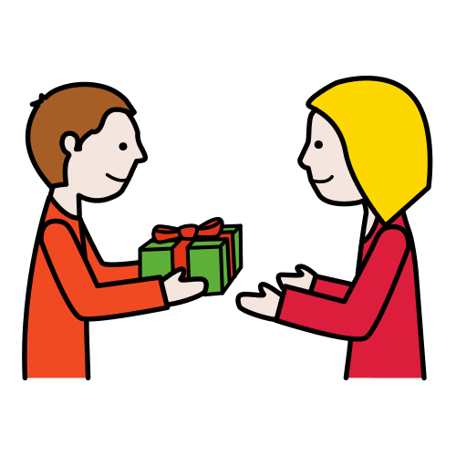
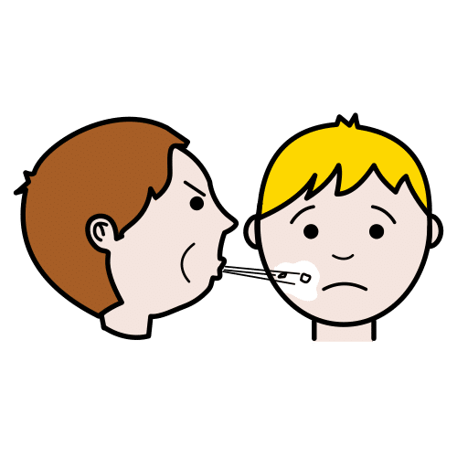
Cuando voy a un cumpleaños puedo…

Slide 5
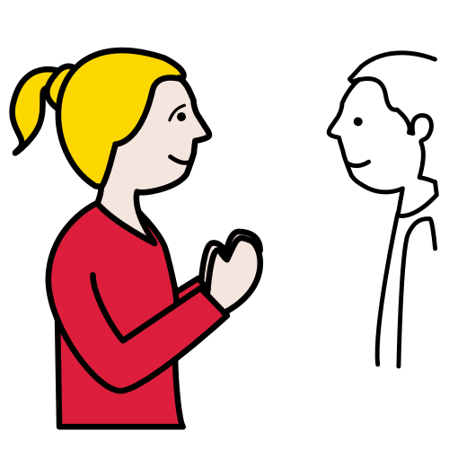
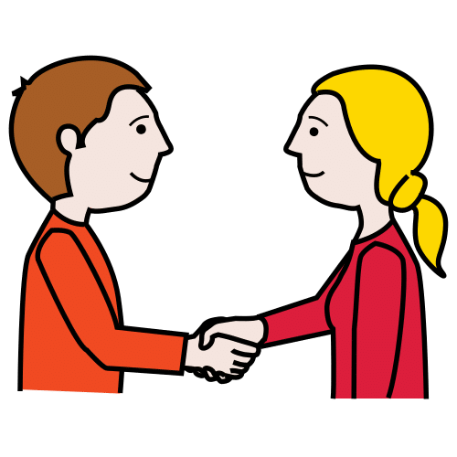
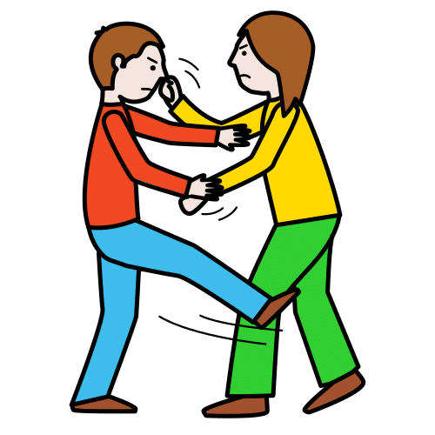
Cuando me encuentro con un amigo debo…
¡HOLA!

Slide 6

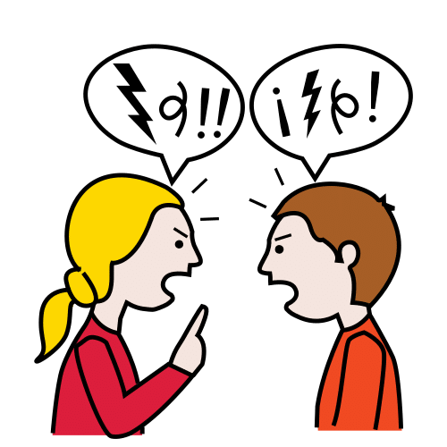

Cuando quiero preguntar algo al profesor DEBO…

Slide 7
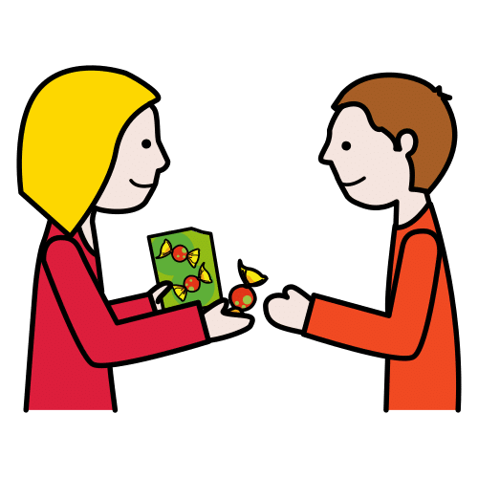
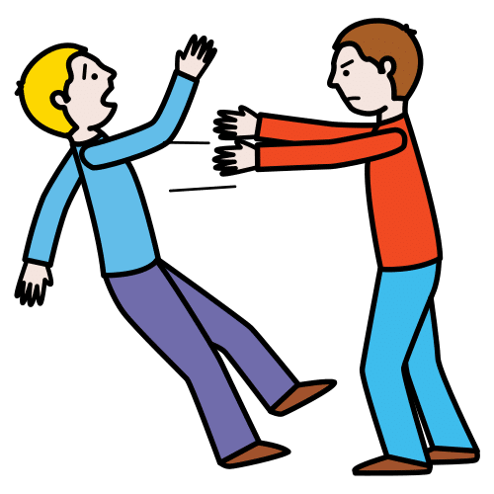
Cuando tengo algún dulce puedo…

Slide 8
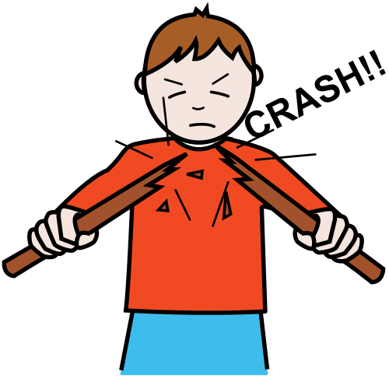

Cuando ALGUIEN ME PRESTA ALGO DEBO…
¡Gracias!

Slide 9
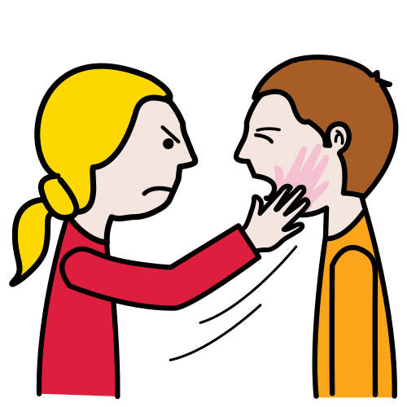
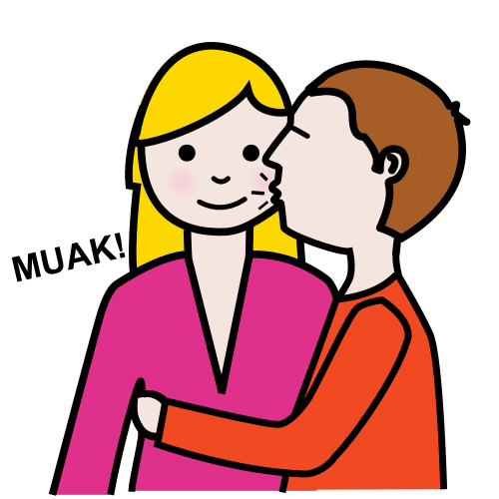
Cuando QUIERO QUE ALGUIEN ME PRESTE ALGO DEBO…
¡Por favor!

Slide 10
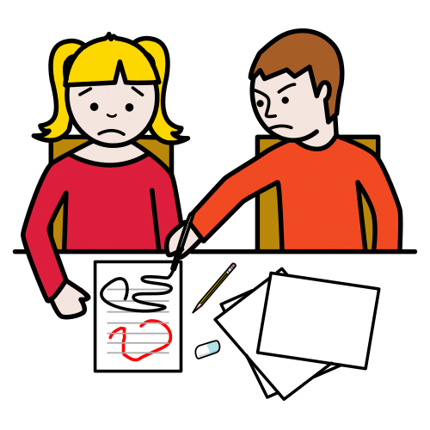
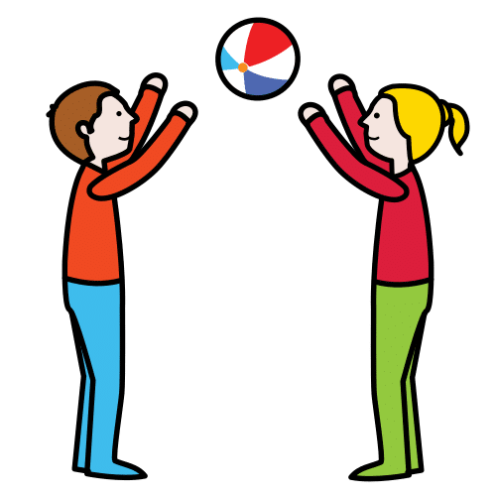
Cuando ALGUIEN ESTÁ TRISTE PUEDO…

Slide 11
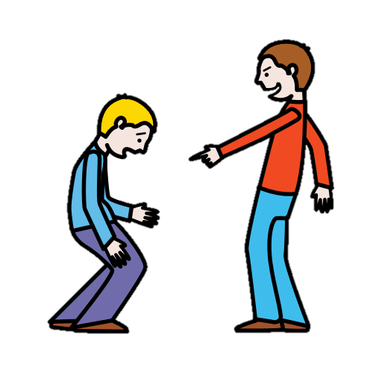
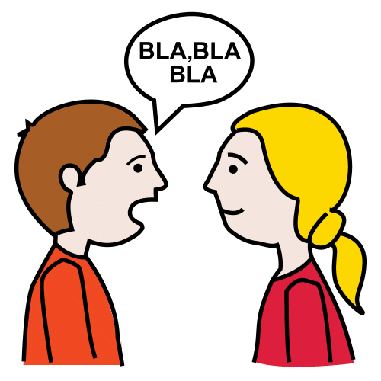
Cuando ALGUIEN SE VA debo…

Slide 12

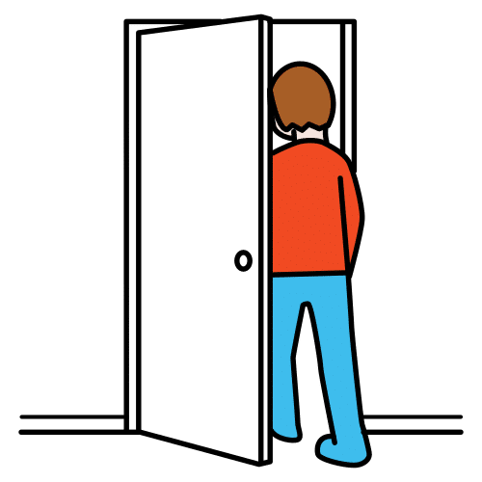
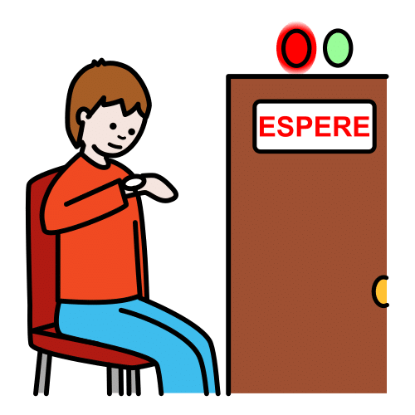
Cuando estoy en la sala de espera debo…

Slide 13

¡FANTÁSTICO!
Autora: Psicóloga educativa Karen Marcela Herrera Chang
Autor pictogramas: Sergio Palao
Procedencia: ARASAAC (www.arasaac.org). Licencia: CC (BY-NC-SA)
Propiedad: Gobierno de Aragón

